Slide 1






ТРЕК АРХИТЕКТУРА ДАННЫХ ЦИФРОВОГО РУБЛЯ
КОМАНДА BIO-MCAD
Роман Галимов
Антон Дубровин
Дмитрий Малюжанцев
Data Architect
Backend-разработчик
Solution Architect
Ян Павлов
Тимофей Толков
Backend-разработчик
Аналитик

Slide 2

ПОСТАНОВКА ЗАДАЧИ
Функциональные требования
Реализовать единую систему обработки локальных и глобальных транзакций с Цифровым рублем Банка России, с используем среди прочего электронных денег на счетах коммерческих банках.
Веб-версия, мобильное приложение и NFT на клиенте.
Роли в системе: отправитель платежа, получатель платежа, представитель коммерческого банка, сотрудник ЦБ, администратор ЦБ.
Отправитель платежа: формирует запрос на транзакцию, является ее инициатором, заполняет информацию о получателе.
Получатель платежа: является ответчиком по требованию транзакции, в случае, если оно может быть удовлетворено, она выполняется в обязательном порядке
Представитель коммерческого банка: выполняет поручения отправителя и получателя платежа, обеспечивает связь между корреспондентскими счетами в ЦБ и счетами в коммерческом банке пользователей, имеет доступ ко всем сервисам ком. банка.
Сотрудник ЦБ: имеет доступ ко всем сервисам ЦБ за исключением сервиса эмиссии Цифрового рубля
Администратор ЦБ: имеет права сотрудника, а также контролирует эмиссию Цифрового рубля.

Slide 3
ПОСТАНОВКА ЗАДАЧИ
Нефункциональные требования
Ожидается, что количество корреспондентских счетов в ЦБ для физических и юридических лиц будет сопоставимо с числом клиентов коммерческих банков на момент запуска цифрового рубля. По текущим оценкам, это 100–110 млн физлиц и 8–9 млн юрлиц, что в сумме может привести к открытию примерно 115–120 млн новых корреспондентских счетов в Центральном банке.
Архитектура масштабируемая для нужд обслуживания всего населения и компаний России.
Целевые метрики: общее количество транзакций в день на момент развертывания цифрового рубля: 150–200 млн., пиковая часовая нагрузка – число транзакций в час: 30–40 млн.

Slide 4
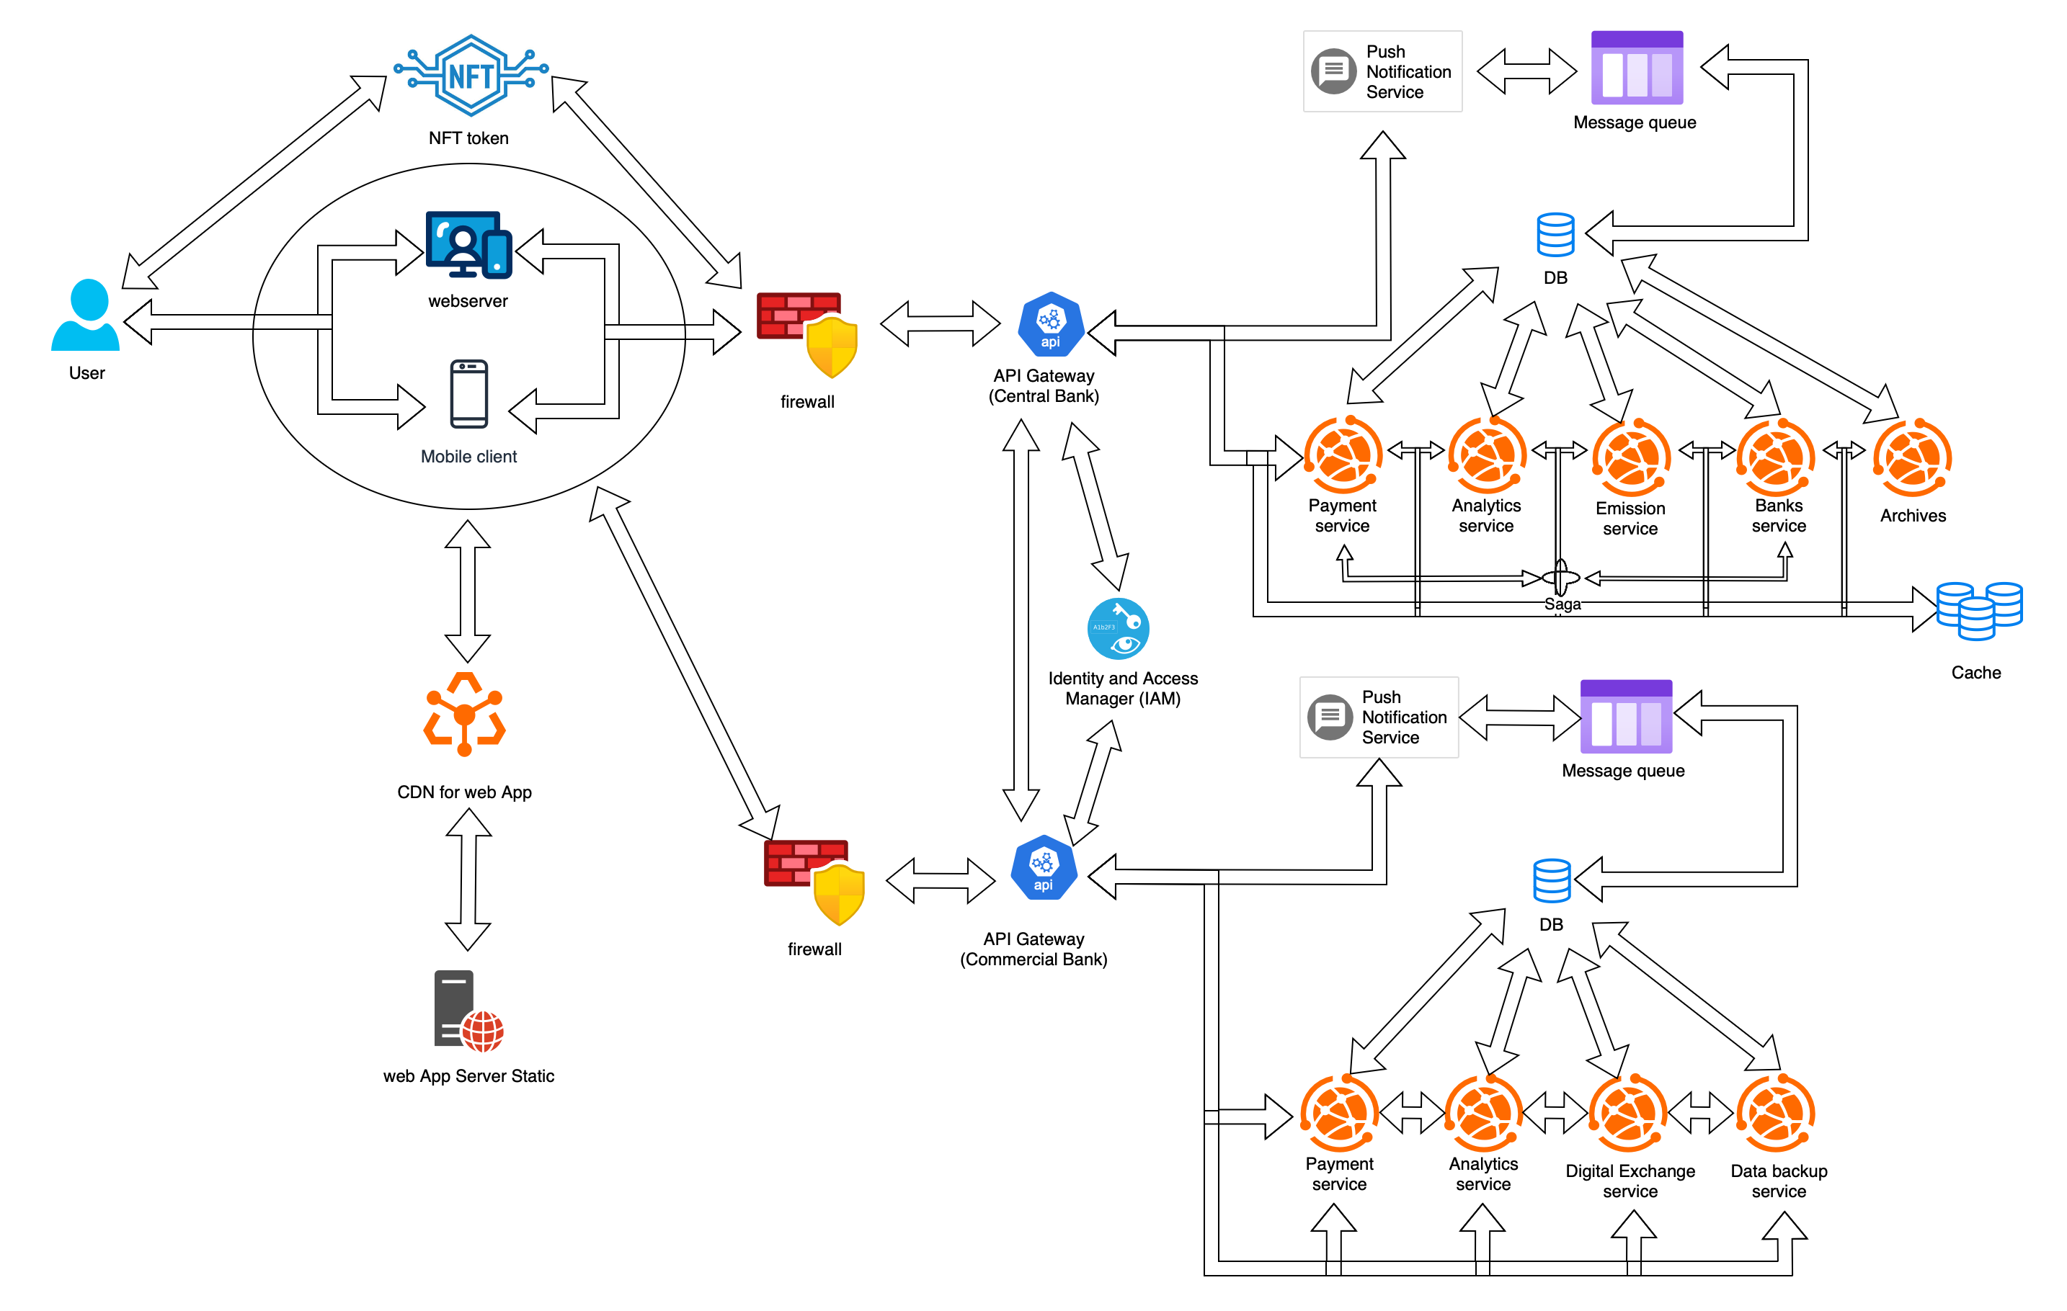
ФУНКЦИОНАЛЬНАЯ СТРУКТУРА

Slide 5
ФУНКЦИОНАЛЬНАЯ СТРУКТУРА
Описание компонентов
Описание компонентов
NFT Token NFT Token представляет собой универсальный платежный инструмент в системе цифрового рубля, существующий одновременно в физической и цифровой формах. Физическим воплощением токена может выступать чип-карта, брелок или другое устройство с NFC-модулем, в то время как его цифровая часть реализована как уникальный идентификатор в блокчейн-системе ЦБ. Главной особенностью такого решения является возможность совершать платежи при наличии интернет-соединения только на стороне терминала, что делает процесс максимально безопасным и удобным для пользователя. Токен содержит защищенную цифровую подпись и привязан к счету в цифровых рублях, позволяя проводить мгновенные транзакции без раскрытия персональных данных. Это решение сочетает в себе преимущества традиционных платежных карт с инновационными возможностями цифровых валют, обеспечивая при этом высокий уровень защиты от мошенничества.

Slide 6
ФУНКЦИОНАЛЬНАЯ СТРУКТУРА
Описание компонентов
Описание компонентов
Web Server
Web Server обеспечивает работу веб-интерфейса для управления счетами, настройками и историей операций с цифровым рублем. Он обрабатывает запросы пользователей, взаимодействует с API шлюзами и обеспечивает безопасную передачу данных. Сервер поддерживает высокую доступность и отзывчивость даже при высокой нагрузке, что критично для массового использования системы.
Mobile Client
Mobile Client — это мобильное приложение, позволяющее пользователям управлять своими средствами в цифровых рублях, совершать платежи и отслеживать транзакции. Приложение поддерживает авторизацию через безопасные механизмы аутентификации и работает в оффлайн-режиме для просмотра данных, а для проведения операций требует минимального взаимодействия с инфраструктурой терминалов.

Slide 7
ФУНКЦИОНАЛЬНАЯ СТРУКТУРА
Описание компонентов
Описание компонентов
API Gateway (Central Bank)
API Gateway (Центральный Банк) служит единой точкой входа для всех внешних и внутренних запросов к системе ЦБ. Он обеспечивает маршрутизацию, контроль доступа, защиту от перегрузок и аудит операций. Шлюз гарантирует безопасное взаимодействие между коммерческими банками, сервисами ЦБ и конечными пользователями.
Payment Service (Central Bank)
Payment Service (Центральный Банк) отвечает за обработку транзакций в цифровых рублях, включая межбанковские переводы и расчеты между пользователями. Сервис обеспечивает мгновенное проведение операций, проверку лимитов и соответствие регуляторным требованиям, а также поддерживает механизмы отката при ошибках.
Analytics Service (Central Bank)
Analytics Service (Центральный Банк) собирает и анализирует данные о платежах для мониторинга финансовой стабильности, выявления подозрительных операций и формирования отчетности. Сервис использует алгоритмы для обработки больших объемов данных в реальном времени и предоставляет инструменты для визуализации аналитики.

Slide 8
ФУНКЦИОНАЛЬНАЯ СТРУКТУРА
Описание компонентов
Описание компонентов
Emission Service (Central Bank)
Emission Service (Центральный Банк) управляет выпуском и изъятием цифрового рубля в соответствии с монетарной политикой государства. Сервис контролирует общий объем эмиссии, обеспечивает учет выпущенных средств и гарантирует прозрачность всех операций, связанных с созданием новых цифровых единиц.
Banks Service (Central Bank)
Banks Service (Центральный Банк) ведет учет счетов коммерческих банков в цифровых рублях, обеспечивая механизмы резервирования и межбанковского взаимодействия. Сервис поддерживает актуальные данные о балансах, обрабатывает запросы на проведение операций и гарантирует согласованность данных между участниками системы.
Archives (Central Bank)
Archives (Центральный Банк) хранит исторические данные о всех транзакциях в системе цифрового рубля, обеспечивая долгосрочное сохранение информации. Сервис предоставляет инструменты для поиска, аудита и экспорта данных, что необходимо для выполнения регуляторных требований и расследования инцидентов.

Slide 9
ФУНКЦИОНАЛЬНАЯ СТРУКТУРА
Описание компонентов
Описание компонентов
API Gateway (Commercial Bank)
API Gateway (Коммерческий Банк) обеспечивает взаимодействие между клиентскими приложениями, внутренними сервисами банка и инфраструктурой ЦБ. Шлюз обрабатывает запросы на проведение операций, проверяет права доступа и обеспечивает безопасную передачу данных между всеми участниками системы.
Payment Service (Commercial Bank)
Payment Service (Коммерческий Банк) отвечает за обработку платежей клиентов, включая переводы между счетами, оплату товаров и услуг. Сервис проверяет доступность средств, выполняет AML-проверки и взаимодействует с ЦБ для проведения межбанковских операций, гарантируя быстрое и безопасное выполнение транзакций.
Analytics Service (Commercial Bank)
Analytics Service (Коммерческий Банк) анализирует поведение клиентов, выявляет потенциально мошеннические операции и формирует персонализированные предложения. Сервис использует данные о транзакциях для улучшения качества обслуживания и обеспечения соответствия регуляторным нормам.

Slide 10
ФУНКЦИОНАЛЬНАЯ СТРУКТУРА
Описание компонентов
Описание компонентов
Digital Exchange Service (Commercial Bank)
Digital Exchange Service (Коммерческий Банк) предоставляет клиентам возможность конвертировать цифровой рубль в другие активы, такие как фиатные валюты или токенизированные активы. Сервис обеспечивает актуальные курсы обмена, быструю обработку операций и интеграцию с внешними платежными системами.
Data Backup Service (Commercial Bank)
Data Backup Service в коммерческих банках выполняет критически важную функцию синхронизации данных с основной блокчейн-системой, которая физически расположена в Центральном Банке. Поскольку все операции с цифровым рублем фиксируются в распределенном реестре ЦБ, данный сервис обеспечивает коммерческим банкам доступ к актуальной информации о счетах и транзакциях своих клиентов. Он работает по принципу контролируемой репликации, регулярно подгружая данные из центральной системы и поддерживая их локальную резервную копию. Это позволяет банкам продолжать обслуживание клиентов даже в случае временных проблем с подключением к системе ЦБ. Сервис включает механизмы проверки целостности данных и их автоматического восстановления, гарантируя полное соответствие информации требованиям регулятора.

Slide 11
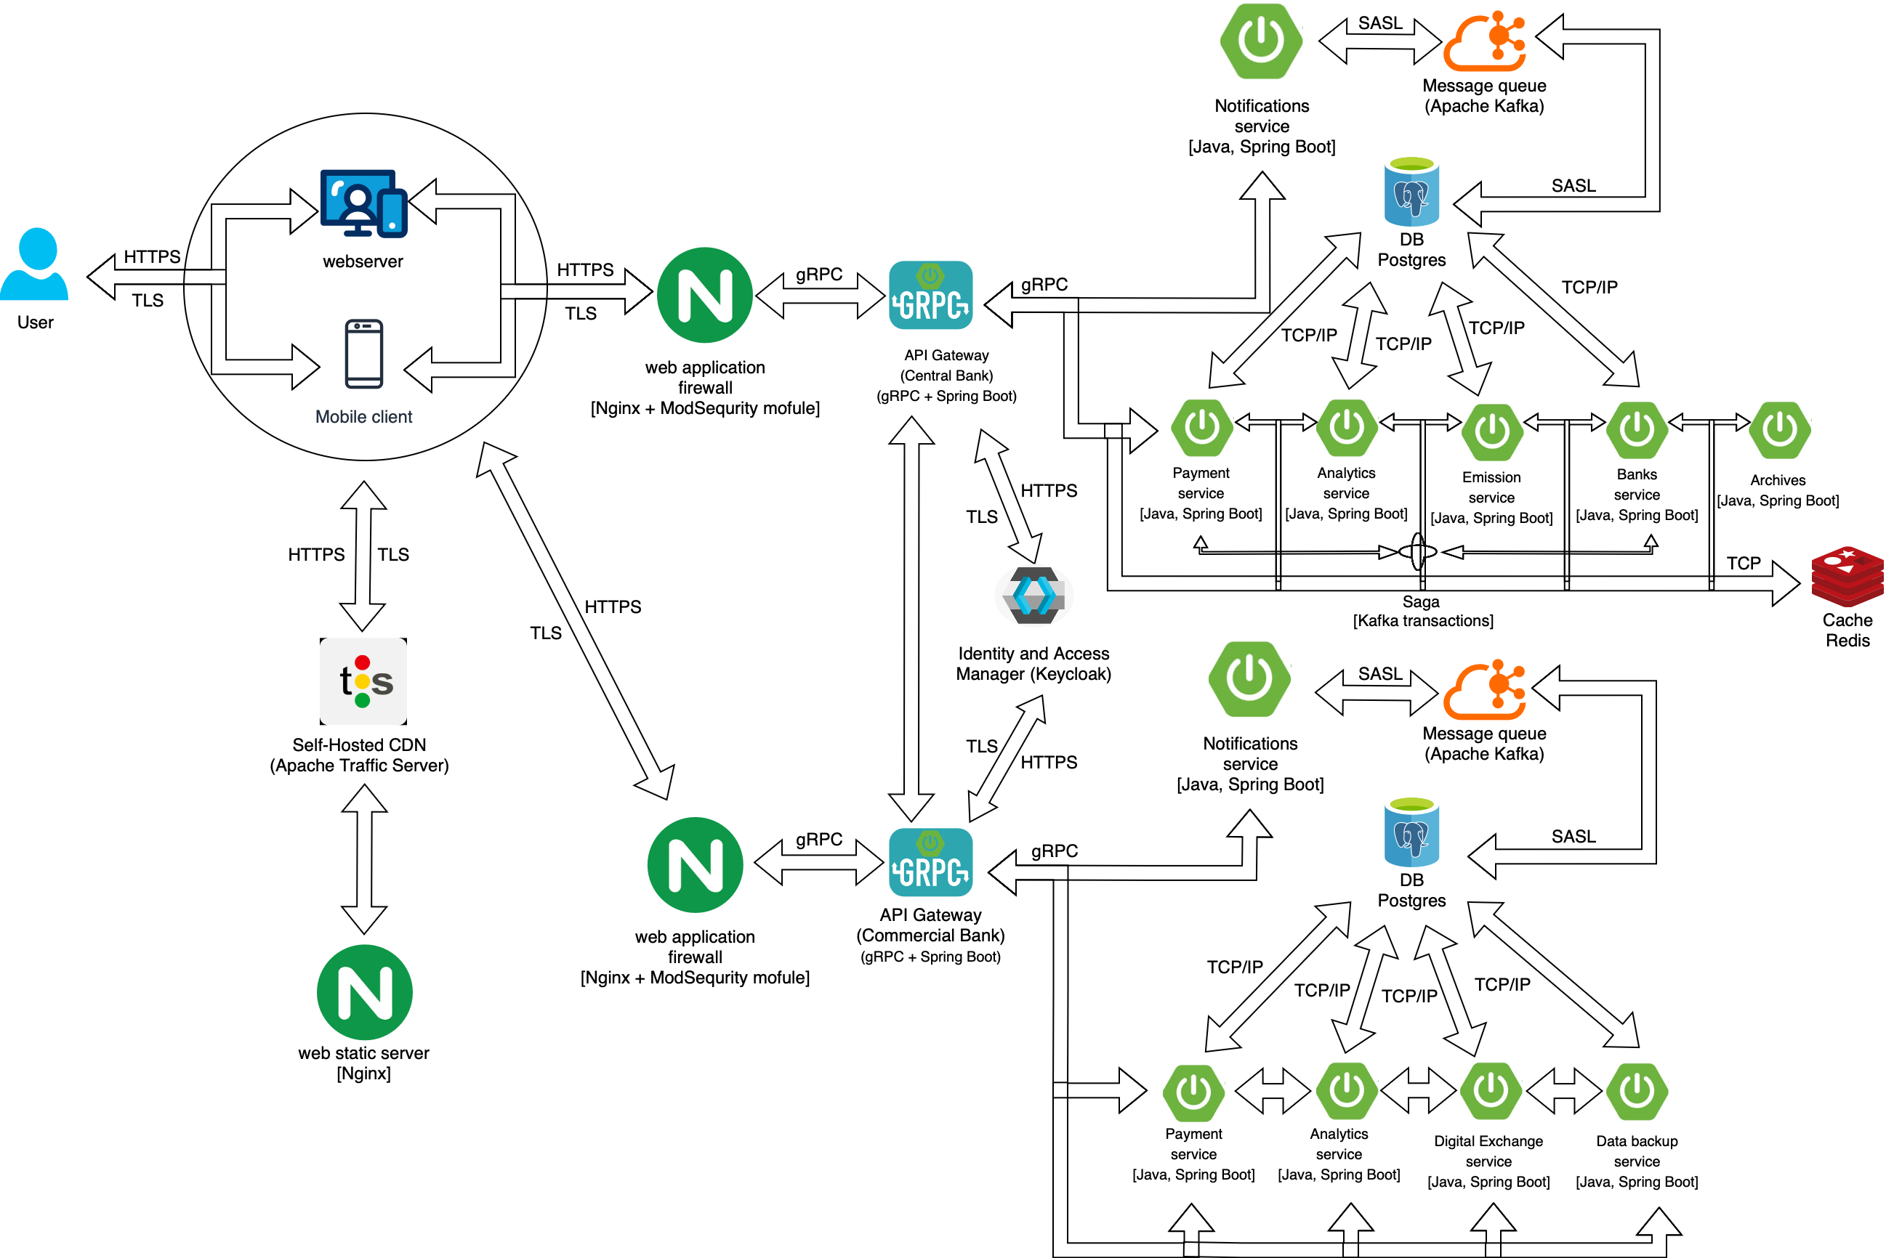
АРХИТЕКТУРА СИСТЕМЫ

Slide 12
АРХИТЕКТУРНЫЕ ОСОБЕННОСТИ
Описание компонентов
Self-Hosted CDN (Apache Traffic Server) Мы выбрали Apache Traffic Server в качестве Self-Hosted CDN, так как он обеспечивает высокую производительность при раздаче статического контента, снижая нагрузку на основные серверы. Это особенно важно для цифрового рубля, где требуется минимальная задержка при обработке запросов. Решение позволяет гибко управлять кэшированием, балансировать нагрузку и минимизировать зависимость от внешних CDN-провайдеров, что повышает отказоустойчивость и безопасность системы.
Web Static Server (Nginx) Nginx был выбран в качестве сервера для раздачи статического контента благодаря его высокой производительности, низкому потреблению ресурсов и способности эффективно обрабатывать тысячи одновременных подключений. Это критично для обеспечения стабильной работы фронтенда платформы цифрового рубля, где важна скорость загрузки интерфейсов и минимальные задержки.

Slide 13
АРХИТЕКТУРНЫЕ ОСОБЕННОСТИ
Описание компонентов
Web Application Firewall (Nginx + ModSecurity) Для защиты веб-приложений мы используем Nginx с модулем ModSecurity, так как это сочетание обеспечивает мощный WAF-функционал, включая защиту от SQL-инъекций, XSS, DDoS и других атак. ModSecurity поддерживает гибкие правила фильтрации трафика, что позволяет адаптировать защиту под требования регуляторов и минимизировать риски кибератак на инфраструктуру цифрового рубля.
API Gateway (Central Bank) (gRPC + Spring Boot) gRPC + Spring Boot выбраны для API Gateway Центрального Банка, поскольку gRPC обеспечивает высокоскоростное взаимодействие между сервисами благодаря бинарному протоколу и поддержке потоковой передачи данных. Spring Boot упрощает разработку и интеграцию, предоставляя готовые решения для аутентификации, мониторинга и балансировки нагрузки. Это важно для обеспечения надежного и быстрого обмена данными между участниками системы.

Slide 14
АРХИТЕКТУРНЫЕ ОСОБЕННОСТИ
Описание компонентов
Identity and Access Manager (Keycloak) Keycloak был выбран в качестве IAM-решения благодаря поддержке стандартов OAuth 2.0, OpenID Connect и SAML, что позволяет гибко управлять аутентификацией и авторизацией пользователей. Система цифрового рубля требует строгого контроля доступа, и Keycloak предоставляет централизованное управление ролями, политиками безопасности и двухфакторной аутентификацией, что критично для защиты финансовых операций.
Cache (Redis) Redis используется для кэширования данных благодаря своей высокой скорости работы и поддержке различных структур данных. В контексте цифрового рубля кэширование балансов, транзакций и сессий пользователей позволяет значительно снизить нагрузку на основную базу данных и ускорить обработку запросов, что особенно важно при высокой нагрузке.

Slide 15
АРХИТЕКТУРНЫЕ ОСОБЕННОСТИ
Описание компонентов
Saga (Kafka Transactions) Для реализации паттерна Saga мы используем Kafka Transactions, так как это позволяет обеспечить согласованность данных в распределенной системе. В транзакциях с цифровым рублем критично сохранять целостность операций, и Kafka гарантирует доставку сообщений и возможность отката транзакций в случае ошибок, что минимизирует риски потерь данных.
DB (Postgres) PostgreSQL выбран в качестве основной СУБД благодаря его надежности, поддержке транзакций ACID и высокой производительности. Для цифрового рубля важно гарантировать целостность данных, и Postgres предоставляет механизмы репликации, шардинга и резервного копирования, что делает его оптимальным решением для финансовых систем.

Slide 16
АРХИТЕКТУРНЫЕ ОСОБЕННОСТИ
Описание компонентов
Message Queue (Apache Kafka) Apache Kafka используется как брокер сообщений благодаря своей высокой пропускной способности, отказоустойчивости и возможности горизонтального масштабирования. В архитектуре цифрового рубля Kafka обеспечивает асинхронную обработку транзакций, событий аудита и уведомлений, что позволяет системе оставаться стабильной даже при пиковых нагрузках.
Notifications Service (Java, Spring Boot) Сервис уведомлений реализован на Java + Spring Boot из-за высокой производительности, надежности и богатой экосистемы библиотек. Spring Boot упрощает интеграцию с другими компонентами (Kafka, Keycloak, Redis), обеспечивает удобное API для рассылки уведомлений (email, push, SMS) и поддерживает масштабирование, что важно для своевременного информирования пользователей о транзакциях.

Slide 17
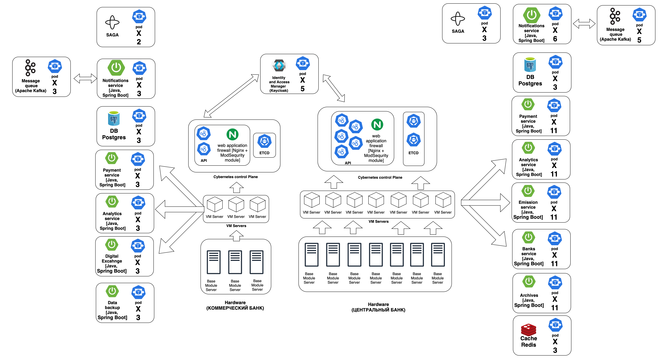
СХЕМА РАЗВЕРТЫВАНИЯ

Slide 18
СХЕМА РАЗВЕРТЫВАНИЯ
Характеристики
Центральный Банк – 13–15 node’ов (8 vCPU, 16 GB)
Компонент | Кол-во подов | CPU на под (vCPU) | RAM на под (GB) | Общий CPU | Общая RAM (GB)
5 микросервисов | 55 | 0.7 | 1 | 38.5 | 55
PostgreSQL | 3 | 4 | 8 | 12 | 24
Kafka | 5 | 2 | 4 | 10 | 20
Notification Service | 6 | 0.7 | 1 | 4.2 | 6
Redis | 3 | 2 | 4 | 6 | 12
Keycloak | 3 | 0.5 | 1 | 1.5 | 3
Saga Orchestrator | 3 | 1 | 2 | 3 | 6
Итого | 78 |  |  | ~75.2 | ~126

Slide 19
СХЕМА РАЗВЕРТЫВАНИЯ
Характеристики
Посредники – 5–6 node’ов (8 vCPU, 16 GB)
Компонент | Кол-во подов | CPU на под (vCPU) | RAM на под (GB) | Общий CPU | Общая RAM (GB)
4 микросервиса | 12 | 0.7 | 1 | 8.4 | 12
PostgreSQL | 3 | 4 | 8 | 12 | 24
Kafka | 3 | 2 | 4 | 6 | 12
Notification Service | 3 | 0.7 | 1 | 2.1 | 3
Keycloak | 2 | 0.5 | 1 | 1 | 2
Saga Orchestrator | 2 | 1 | 2 | 2 | 4
Итого | 25 |  |  | ~31.5 | ~57

Slide 20
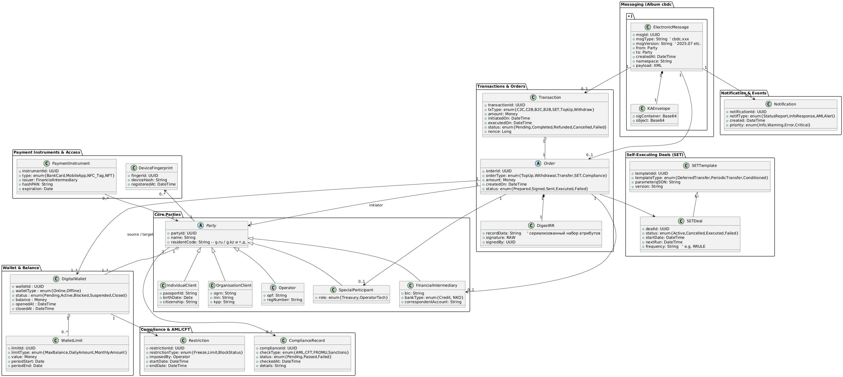
Архитектура Данных (UML)

Slide 21
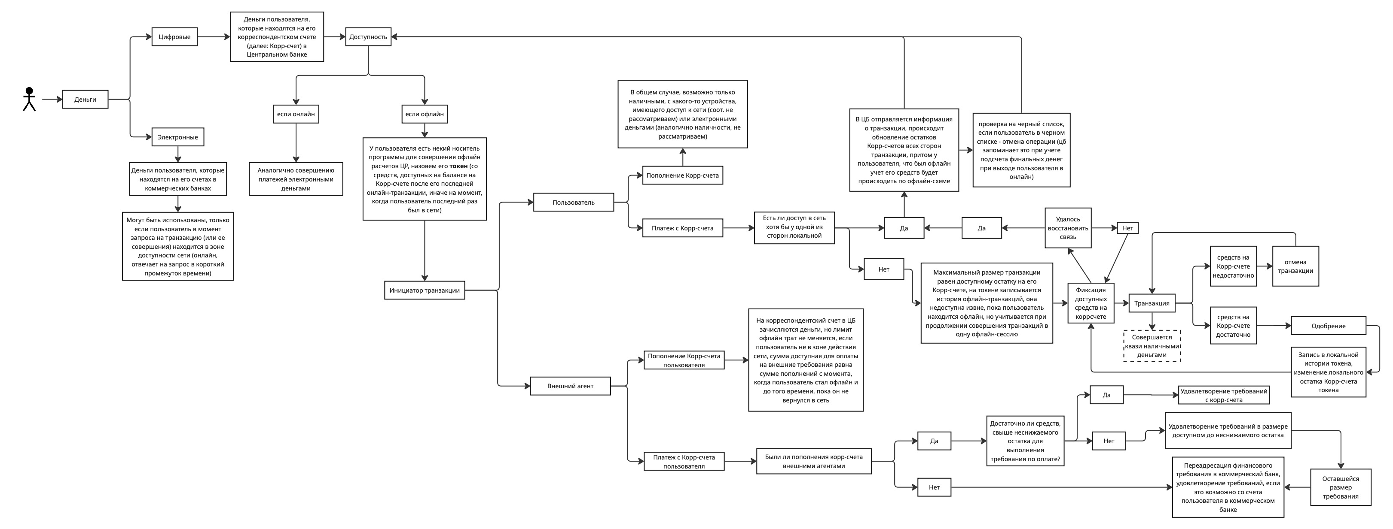
ГРАФ СОСТОЯНИЯ ТРАНЗАКЦИИ

Slide 22
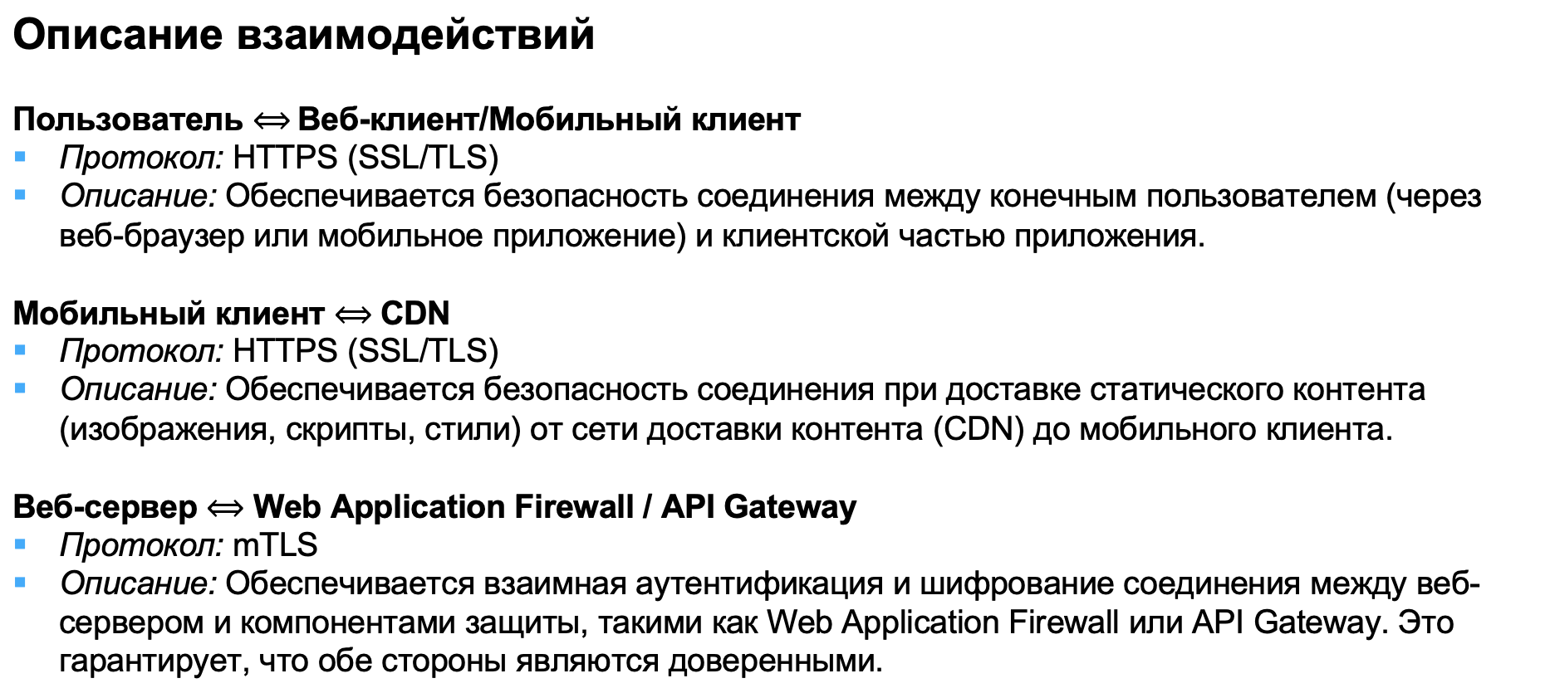
БЕЗОПАСНОСТЬ

Slide 23
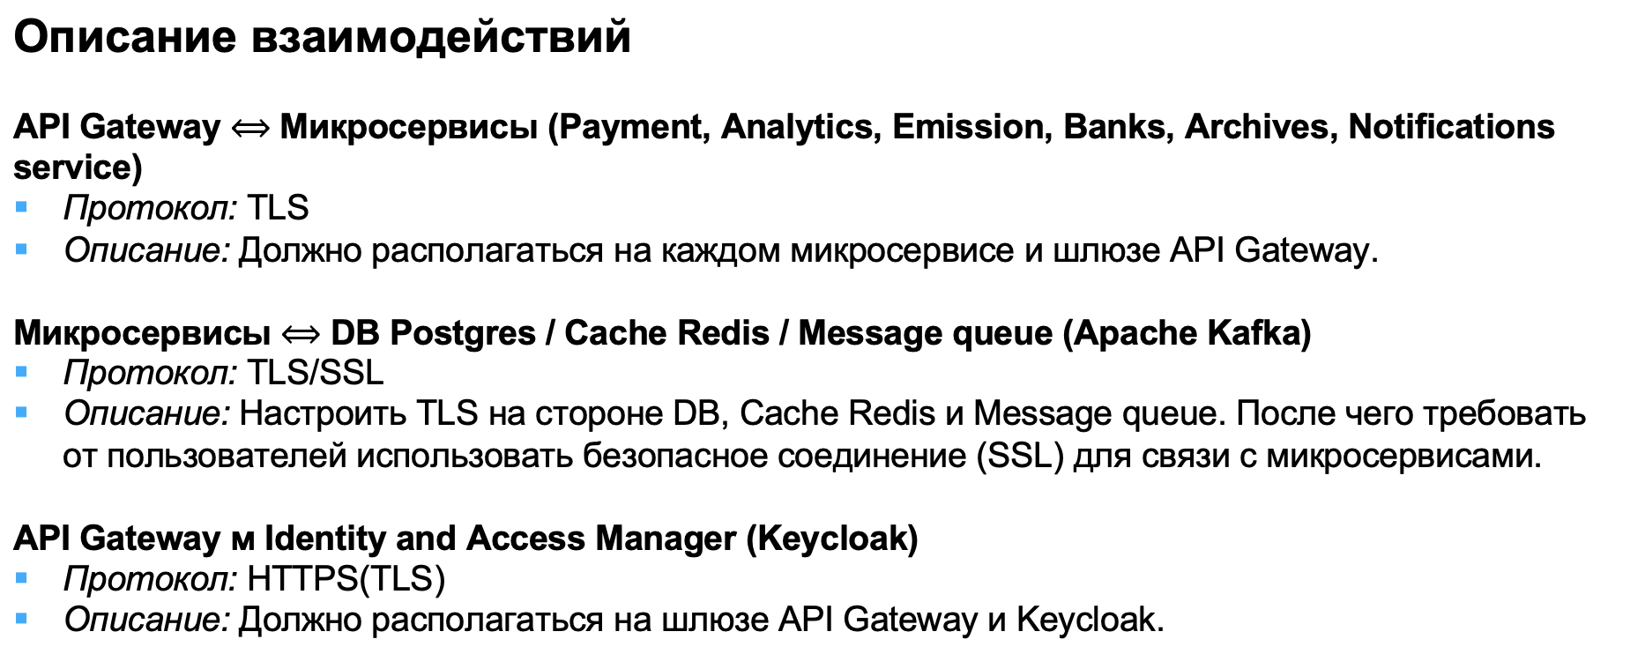
БЕЗОПАСНОСТЬ

